Slide 1
Лабораторная работа №6
Мархаев А.М.
Ибрагимов Р.А.
Салимов Д.Р.

Slide 2
Цель
Исследовать условия работы источника тока

Slide 3
Постановка задачи
Исследовать условия работы такого источника: найти зависимость напряжения на нагрузке U , полной мощности P, полезной мощности Pп и коэффициента полезного действия η от создаваемого источником тока I.

Slide 4
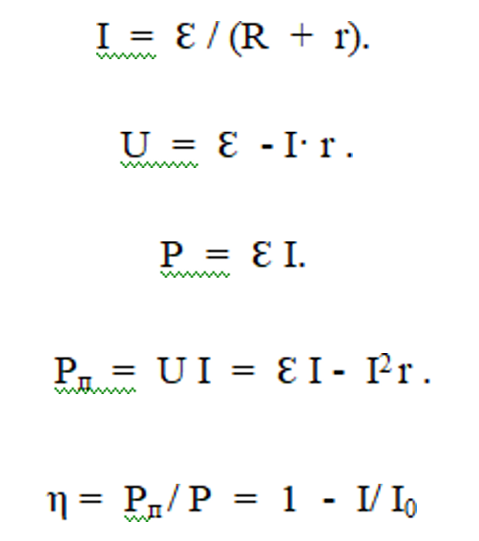
Математическая модель

Slide 5
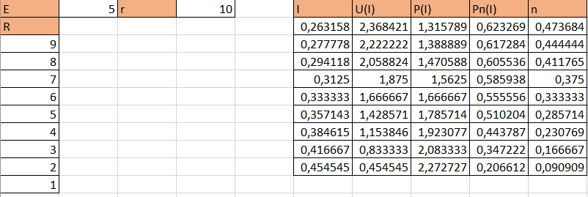
Входные данные

Slide 6
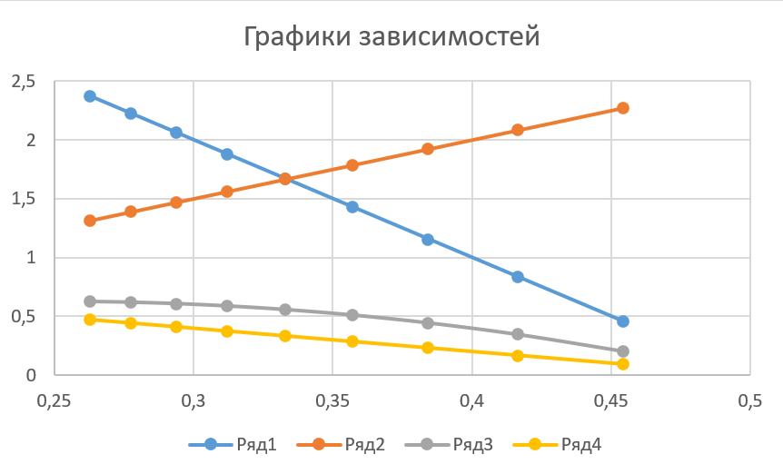
Графики всех зависимостей

Slide 7
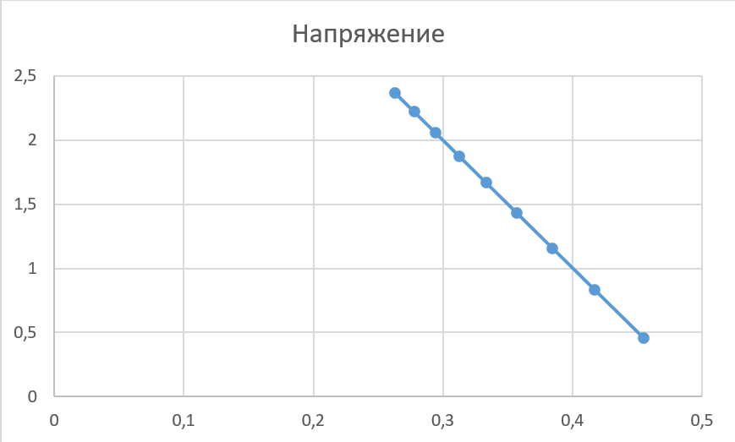
График зависимости напряжения

Slide 8
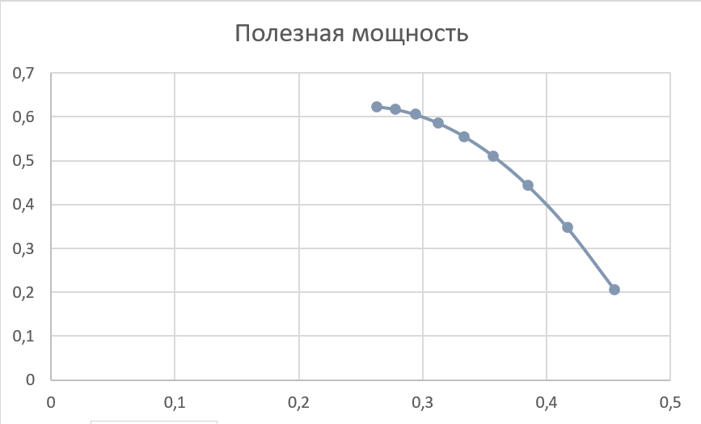
График зависимости мощности

Slide 9
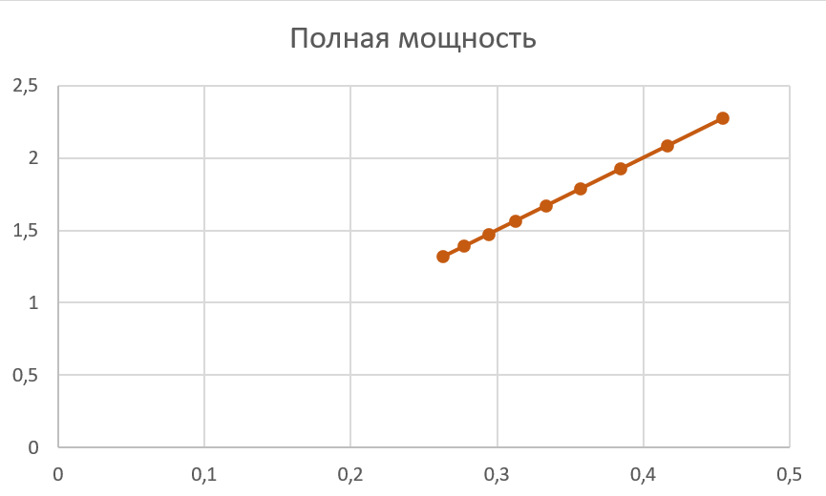
График зависимости полной мощности

Slide 10
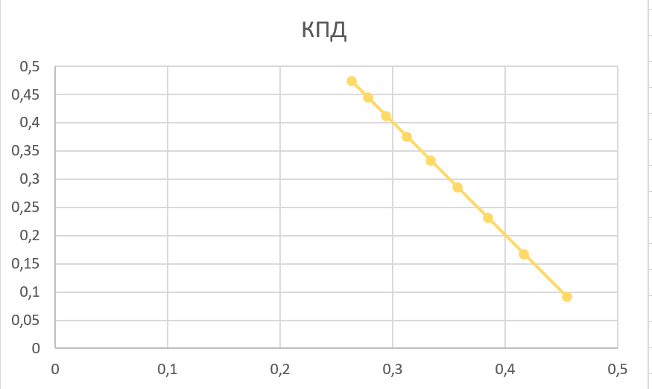
График зависимости КПД

Slide 11
Анализ
Проведя вычислительный эксперимент мы выяснили: Напряжение тока падает
Полная мощность возрастает
Полезная мощность уменьшается
К.П.Д. убывает

Slide 12
Вывод
Выполняя лабораторную работу №6, мы исследовали условия работы источника тока, нашли зависимости напряжения на нагрузке U, полной мощности P, полезной мощности Pп и коэффициента полезного действия η от создаваемого источником тока I, построили график зависимостей.

